Slide 1

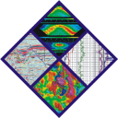

SEPARAÇÃO E REGULARIZAÇÃO DE DADOS SÍSMICOS DE ONDAS P-P E P-S UTILIZANDO O MÉTODO DE EMPILHAMENTO DA SUPERFÍCIE DE REFLEXÃO COMUM PARA OFFSET FINITO
Raphael Di Carlo Silva dos Santos
VI JORNADA ACADÊMICA DA UFOPA

Slide 2
SUMÁRIO
INTRODUÇÃO
MÉTODO SÍSMICO
EMPILHAMENTO CRS
PERSPECTIVAS
Notes:
O trabalho foi dividido em 5 tópicos para uma melhor visualização

Slide 3




INTRODUÇÃO
Notes:
Um dos objetivos da interpretação gravimétrica é delinear o relevo do embasamento de bacias sedimentares. Essa delineação é importante pois auxilia no mapeamento de feições propícias a acumulação de óleo e gás tais como falhas, que deslocam rochas selantes e reservatorio, propiciando uma trapa estrutural ou como sedimentação em flancos gerando uma trapa estratigráfica. Considere por exemplo a seção vertical de uma bacia sedimentar cuja superfície se localiza no eixo x e a profundidade no eixo z. Aqui está o embasamento e a seguir as deposições de diversas camadas ao longo do tempo geológico. Se esta camada for impermeável, ela funcionará como uma rocha selante e favorecerá a formação de uma armadilha estratigráfica para o petróleo. Assim, o conhecimento do relevo do embasamento através da gravimetria pode ajudar a localizar acumulações de óleo nos flancos das elevações do embasamento

Slide 4

INTRODUÇÃO
Petróleo
Notes:
Um dos objetivos da interpretação gravimétrica é delinear o relevo do embasamento de bacias sedimentares. Essa delineação é importante pois auxilia no mapeamento de feições propícias a acumulação de óleo e gás tais como falhas, que deslocam rochas selantes e reservatorio, propiciando uma trapa estrutural ou como sedimentação em flancos gerando uma trapa estratigráfica. Considere por exemplo a seção vertical de uma bacia sedimentar cuja superfície se localiza no eixo x e a profundidade no eixo z. Aqui está o embasamento e a seguir as deposições de diversas camadas ao longo do tempo geológico. Se esta camada for impermeável, ela funcionará como uma rocha selante e favorecerá a formação de uma armadilha estratigráfica para o petróleo. Assim, o conhecimento do relevo do embasamento através da gravimetria pode ajudar a localizar acumulações de óleo nos flancos das elevações do embasamento

Slide 5
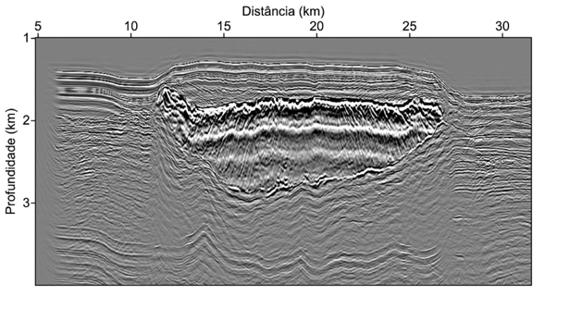
INTRODUÇÃO
Petróleo
Notes:
Um dos objetivos da interpretação gravimétrica é delinear o relevo do embasamento de bacias sedimentares. Essa delineação é importante pois auxilia no mapeamento de feições propícias a acumulação de óleo e gás tais como falhas, que deslocam rochas selantes e reservatorio, propiciando uma trapa estrutural ou como sedimentação em flancos gerando uma trapa estratigráfica. Considere por exemplo a seção vertical de uma bacia sedimentar cuja superfície se localiza no eixo x e a profundidade no eixo z. Aqui está o embasamento e a seguir as deposições de diversas camadas ao longo do tempo geológico. Se esta camada for impermeável, ela funcionará como uma rocha selante e favorecerá a formação de uma armadilha estratigráfica para o petróleo. Assim, o conhecimento do relevo do embasamento através da gravimetria pode ajudar a localizar acumulações de óleo nos flancos das elevações do embasamento

Slide 6

INTRODUÇÃO
F
x
z
F’
Notes:
Considere esta outra seção vertical em que as camadas foram deslocadas ao longo da linha FF’, tendo o bloco da direita se abatido, colocando uma rocha com condições petrfísicas necessárias de uma rocha reservatório em contato com o embasamento, que é impermeável, produzindo assim uma armadilha estrutural para o petróleo. Da mesma maneira que nas armadilhas estratigráficas, neste caso o conhecimento do relevo do embasamento através da gravimetria pode ajudar a localizar a posição horizontal da falha, e, portanto do reservatório.

Slide 7
INTRODUÇÃO
F
x
Petróleo
z
F’
Notes:
Considere esta outra seção vertical em que as camadas foram deslocadas ao longo da linha FF’, tendo o bloco da direita se abatido, colocando uma rocha com condições petrfísicas necessárias de uma rocha reservatório em contato com o embasamento, que é impermeável, produzindo assim uma armadilha estrutural para o petróleo. Da mesma maneira que nas armadilhas estratigráficas, neste caso o conhecimento do relevo do embasamento através da gravimetria pode ajudar a localizar a posição horizontal da falha, e, portanto do reservatório.

Slide 8
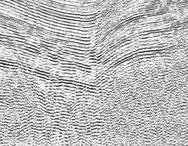
INTRODUÇÃO
Notes:
Considere esta outra seção vertical em que as camadas foram deslocadas ao longo da linha FF’, tendo o bloco da direita se abatido, colocando uma rocha com condições petrfísicas necessárias de uma rocha reservatório em contato com o embasamento, que é impermeável, produzindo assim uma armadilha estrutural para o petróleo. Da mesma maneira que nas armadilhas estratigráficas, neste caso o conhecimento do relevo do embasamento através da gravimetria pode ajudar a localizar a posição horizontal da falha, e, portanto do reservatório.

Slide 9
INTRODUÇÃO
Profundidade
Notes:
Considere esta outra seção vertical em que as camadas foram deslocadas ao longo da linha FF’, tendo o bloco da direita se abatido, colocando uma rocha com condições petrfísicas necessárias de uma rocha reservatório em contato com o embasamento, que é impermeável, produzindo assim uma armadilha estrutural para o petróleo. Da mesma maneira que nas armadilhas estratigráficas, neste caso o conhecimento do relevo do embasamento através da gravimetria pode ajudar a localizar a posição horizontal da falha, e, portanto do reservatório.

Slide 10
INTRODUÇÃO
ONDA P
ONDA S
Notes:
Considere esta outra seção vertical em que as camadas foram deslocadas ao longo da linha FF’, tendo o bloco da direita se abatido, colocando uma rocha com condições petrfísicas necessárias de uma rocha reservatório em contato com o embasamento, que é impermeável, produzindo assim uma armadilha estrutural para o petróleo. Da mesma maneira que nas armadilhas estratigráficas, neste caso o conhecimento do relevo do embasamento através da gravimetria pode ajudar a localizar a posição horizontal da falha, e, portanto do reservatório.

Slide 11
INTRODUÇÃO
Notes:
Considere esta outra seção vertical em que as camadas foram deslocadas ao longo da linha FF’, tendo o bloco da direita se abatido, colocando uma rocha com condições petrfísicas necessárias de uma rocha reservatório em contato com o embasamento, que é impermeável, produzindo assim uma armadilha estrutural para o petróleo. Da mesma maneira que nas armadilhas estratigráficas, neste caso o conhecimento do relevo do embasamento através da gravimetria pode ajudar a localizar a posição horizontal da falha, e, portanto do reservatório.

Slide 12
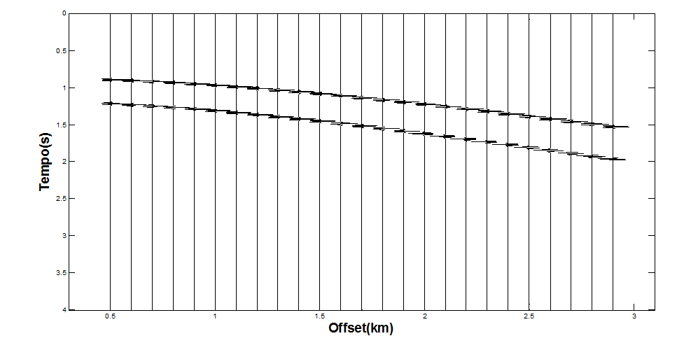
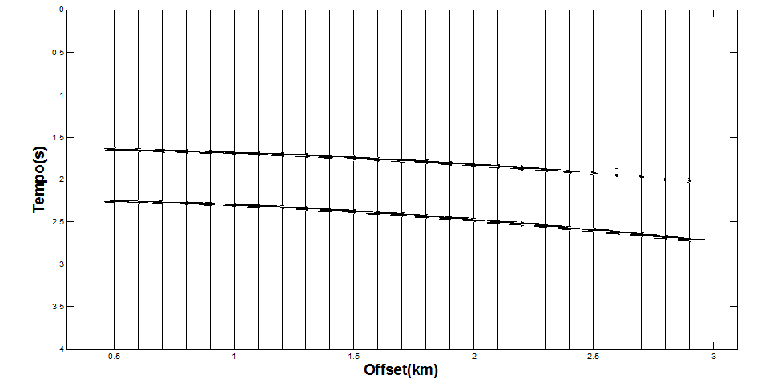
INTRODUÇÃO
ONDA P
ONDA P
ONDA S
ONDA S
Notes:
Considere esta outra seção vertical em que as camadas foram deslocadas ao longo da linha FF’, tendo o bloco da direita se abatido, colocando uma rocha com condições petrfísicas necessárias de uma rocha reservatório em contato com o embasamento, que é impermeável, produzindo assim uma armadilha estrutural para o petróleo. Da mesma maneira que nas armadilhas estratigráficas, neste caso o conhecimento do relevo do embasamento através da gravimetria pode ajudar a localizar a posição horizontal da falha, e, portanto do reservatório.

Slide 13
INTRODUÇÃO
Estudo de camadas basálticas
Estudo do comportamento da injeção de CO₂ em reservatório
Inversão de parâmetros para análise AVO
Notes:
Para a interpretação gravimétrica das bacias foi utilizado a separação regional-residual para a confecção do mapa Bouguer somente devido ao contraste de densidade embasamento-pacote sedimentar. O método de separação regional-residual utilizado foi o ajuste de polinômios. Dentre o ajuste de polinômios utilizamos o ajuste robusto de polinômios . E a inversão não linear foi aplicada para estimar a profundidade do pacote sedimentar das bacias sedimentares.

Slide 14
A Sísmica baseia-se no contraste da propriedade física, para gerar uma imagem em subsuperfície
MÉTODOS SÍSMICOS
Quando uma frente de onda sísmica atinge a interface entre dois matériais distintos, parte da energia transportada é refletida para o meio a qual a onda esta se propagando e parte é transmitida
i
r
V₁, ρ₁
V₂, ρ₂
t

Slide 15
Registro sísmico
MÉTODOS SÍSMICOS
Um traço sísmico é o registro do campo sísmico para um dado receptor
Um traço sísmico é a convolução da refletividade com a wavelet inicial
F
R₁
R₂
*
=

Slide 16
Domínios de aquisição sísmica
Domínio do Tiro Comum - “Common Shot”
Domínio do Receptor Comum – “Common Receiver ”
Domínio CMP – “Common Mid Point”
Domínio do Offset comum

Slide 17
Domínios de aquisição sísmica
Receptor comum
Tiro comum
CMP
F
G₁
G₂
G₃
F₁
F₂
F₃
G
F₁
F₂
F₃
G₁
G₂
G₃
F₃
F₂
F₁
P_{M}
G₁
G₂
G₃
Offset comum

Slide 18
Fluxo básico de processamento sísmico
Carregar o dado e converter para formato desejado
Utilização do relatório de campo
Pré-processa-
mento
Geometria
Edição dos traços
Filtragem inicial
Deconvolução
Organização em CMP
Processamento
Empilhamento CRS
Analise de velocidade
Correção NMO
Empilhamento
Pós-
empilhamento
Migração
Dado de saida
Notes:
Carregar o dado: carregar em SEG-Y
Geometria: Eliminar traços ruidosos e informações desnecessárias dos dados. Informação sobre geometria de aquisição Deconvolução: Eliminar o efeito da wavelet inicial e transformar o dado somente na refletividade
Organização em CMP: Ordenar os traços de forma que, cada grupo de traços contenha informações de um mesmo ponto médio dos refletores iluminados pela geometria de aquisição.
Análise de velocidade: Estimar a função velocidade (VNMO) para empilhamento dos dados, encontrar t0 e executar a correção NMO.
Empilhamento: Soma de um grupo de traços CMP após correções. Um único traço é gerado como se fonte e receptor estivessem posicionados em um mesmo ponto na superfície. Vantagem de atenuar ruídos incoerentes.
Migração: Operação por meio da qual o campo de onda registrado na superfície é transformado na imagem dos refletores. Visa o colapso das difrações em um ponto que, teoricamente, pertence a um dado refletor.
Empilhamento CRS: substituição da analise de velocidade e correção NMO

Slide 19
EMPILHAMENTO COMMON REFLECTION SURFACE - CRS
Usa uma quantidade maior de traços sísmicos que o arranjo CMP
Não dependência de um macro modelo de velocidade
Desnecessária a realização da correção NMO e DMO
Notes:
Neste trabalho aplicamos para a interpretação gravimétrica do relevo do embasamento o método de inversão não linear. Para estimarmos os parametros p devido as observações gravimétricas primeiramente devemos saber qual seu problema geológico

Slide 20
EMPILHAMENTO CRS
CRS OFFSET FINITO
G
= S’
G’
S
K₁
V_{S} = V_{R} = V_{o}
Notes:
T0 é o tempo de trânsito ao longo do raio central e x0 é o offset do raio central

Slide 21
EMPILHAMENTO CRS
CRS OFFSET FINITO
G
S’
S
G’
K₂
K₃
V_{s} = V_{R} = V_{o}
Notes:
T0 é o tempo de trânsito ao longo do raio central e x0 é o offset do raio central

Slide 22
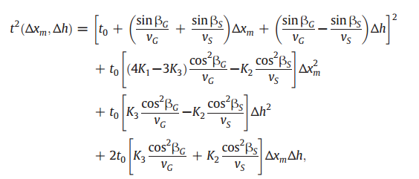
EMPILHAMENTO CRS
CRS OFFSET FINITO
Notes:
T0 é o tempo de trânsito ao longo do raio central e x0 é o offset do raio central

Slide 23
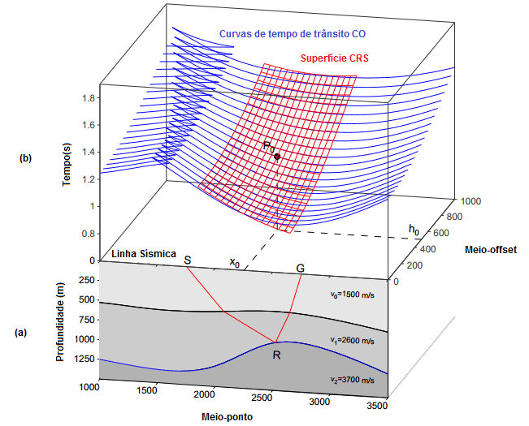
EMPILHAMENTO CRS
CRS OFFSET FINITO
Notes:
T0 é o tempo de trânsito ao longo do raio central e x0 é o offset do raio central

Slide 24

EMPILHAMENTO CRS
CRS OFFSET FINITO – TIRO COMUM
Notes:
T0 é o tempo de trânsito ao longo do raio central e x0 é o offset do raio central

Slide 25
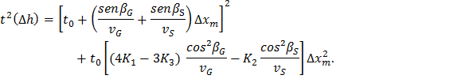
EMPILHAMENTO CRS
CRS OFFSET FINITO – OFFSET COMUM
Notes:
T0 é o tempo de trânsito ao longo do raio central e x0 é o offset do raio central

Slide 26
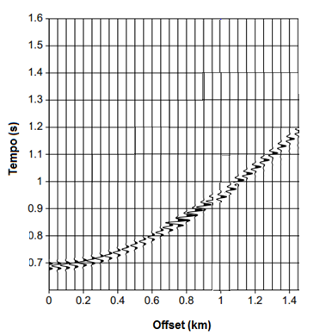
EMPILHAMENTO CRS
CRS OFFSET FINITO – CMP
Notes:
T0 é o tempo de trânsito ao longo do raio central e x0 é o offset do raio central

Slide 27
EMPILHAMENTO CRS
VERY FAST SIMULATED ANNEALING
Baseado no algoritmo de simulated annealing
Faz um paralelo entre otimização de parâmetros e o processo de annealing
Simulação da evolução de um sistema físico até a cristalização pelo resfriamento
A cada temperatura o sólido chega num equilíbrio térmico
Notes:
T0 é o tempo de trânsito ao longo do raio central e x0 é o offset do raio central

Slide 28
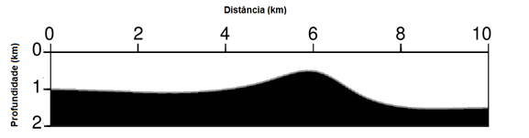
EMPILHAMENTO CRS
VERY FAST SIMULATED ANNEALING
V_{P} = 1600m/s Vs=920m/s
V_{P} = 2000m/s Vs=1395m/s
Notes:
T0 é o tempo de trânsito ao longo do raio central e x0 é o offset do raio central

Slide 29
EMPILHAMENTO CRS
VERY FAST SIMULATED ANNEALING
V_{P} = 1600m/s Vs=920m/s
V_{P} = 2000m/s Vs=1395m/s
Notes:
T0 é o tempo de trânsito ao longo do raio central e x0 é o offset do raio central

Slide 30
EMPILHAMENTO CRS
VERY FAST SIMULATED ANNEALING
Parâmetros P-P | Real | Estimado sem ruído | Estimado com ruído
K₁ | 0,46838 | 0,4524 | 0,4462
β_{G} | 0,414723 | 0,4055 | 0,4037
Semblance | 0,834 | 0,7042 | 0,665
Parâmetros P-S | Real | Estimado sem ruído | Estimado com ruído
K₁ | 0,33 | 0,303 | 0,30
β_{G} | 0,30 | 0,2987 | 0,2493
Semblance | 0,789 | 0,6761 | 0,5477
Notes:
T0 é o tempo de trânsito ao longo do raio central e x0 é o offset do raio central

Slide 31
SEPARAÇÃO P-P E P-S
MÉTODO CRS
Utilização das seções sísmicas de deslocamentos horizontais e verticais
Necessita da diferença γ entre os ângulos de polarização medida α e o ângulo de incidência β_{G} calculado da inversão CRS
Notes:
T0 é o tempo de trânsito ao longo do raio central e x0 é o offset do raio central

Slide 32
SEPARAÇÃO P-P E P-S MÉTODO CRS
Seção na componente Vertical
α_{P} =β_{G}
γ ≅α_{P} -β_{G}
γ ≅β_{G} -β_{G}
P
γ ≅0
α_{S}=π/2 + β_{G}
α_{P}
β_{G}
S
=α_{S}- β_{G}
≅π/2 + β_{G} - β_{G}
≅π/2
Notes:
T0 é o tempo de trânsito ao longo do raio central e x0 é o offset do raio central

Slide 33
SEPARAÇÃO P-P E P-S MÉTODO CRS
Seção na componente Horizontal
α_{S} =β_{G}
α_{P}=π/2 + β_{G}
γ ≅α_{S} -β_{G}
γ ≅β_{G} -β_{G}
P
γ ≅0
β_{G}
α_{S}
=α_{P}- β_{G}
≅π/2 + β_{G} - β_{G}
β_{G}
S
≅π/2
Notes:
T0 é o tempo de trânsito ao longo do raio central e x0 é o offset do raio central

Slide 34
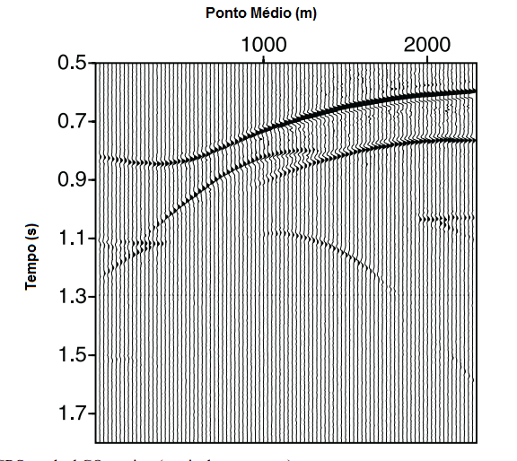
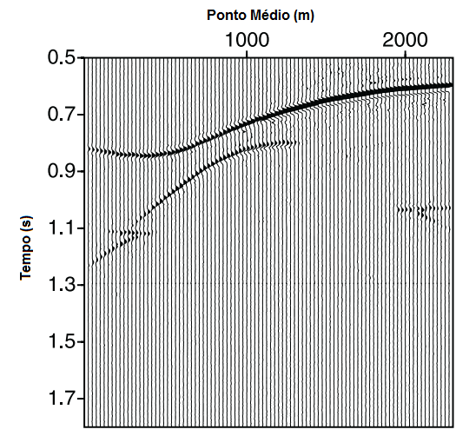
SEPARAÇÃO P-P E P-S MÉTODO CRS
Seção na componente Vertical
W
x cos^{2n+1} γ
W = cos^{2n+1} γ ≅ cos^{2n+1} 0 ≅ 1. P
W = cos^{2n+1} γ ≅ cos^{2n+1} π/2 ≅ 0. S
Notes:
T0 é o tempo de trânsito ao longo do raio central e x0 é o offset do raio central

Slide 35
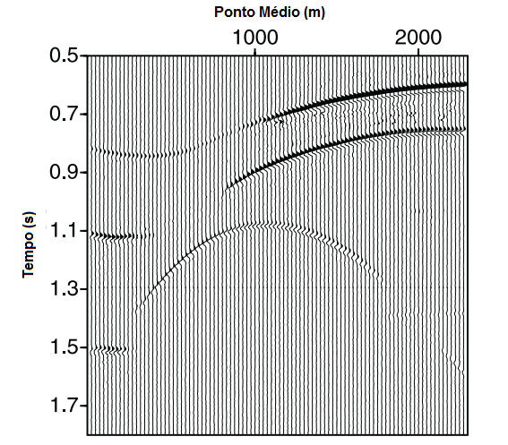
SEPARAÇÃO P-P E P-S MÉTODO CRS
Seção na componente Horizontal
W
x cos^{2n+1} γ
W = cos^{2n+1} γ ≅ cos^{2n+1} 0 ≅ 1. S
W = cos^{2n+1} γ ≅ cos^{2n+1} π/2 ≅ 0. P
Notes:
T0 é o tempo de trânsito ao longo do raio central e x0 é o offset do raio central

Slide 36
SEPARAÇÃO P-P E P-S MÉTODO CRS
 | γ |  | Mantém | Rejeita
Seção Horizontal | π/2 para ondas P | 0 para ondas S | Ondas S | Ondas P
Seção Vertical | π/2 para ondas S | 0 para ondas P | Ondas P | Ondas S
Notes:
T0 é o tempo de trânsito ao longo do raio central e x0 é o offset do raio central

Slide 37
PERSPECTIVAS
Utilização de dois métodos de separação de ondas P e S
Utilização do operador CRS para a regularização de dados já separados
Notes:
O trabalho foi dividido em 5 tópicos para uma melhor visualização

Slide 38
OBRIGADO
Notes:
O trabalho foi dividido em 5 tópicos para uma melhor visualização

